Slide 1
REGLAS PARA LAS CLASES VIRTUALES

Slide 2


Slide 3


Slide 4


Slide 5
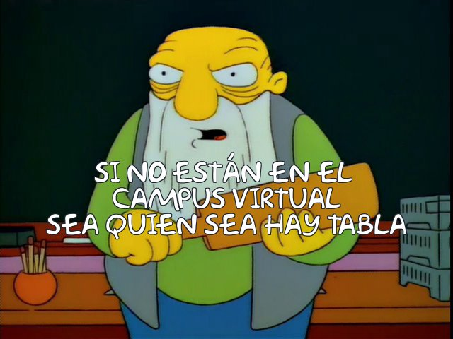

Slide 6


Slide 7


